Slide 1
Малые Олимпийские Игры в детских садах микрорайона Молодежный февраль 2014год
МБДОУ № 17, 37, 39, 56.

Slide 2
Цель проведения Малых Олимпийских Игр:
-приобщения к значимому событию в жизни нашей страны - проведению зимних Олимпийских игр 2014;
популяризации олимпийского движения, здорового образа жизни и занятий спортом среди воспитанников дошкольных учреждений, педагогов и родителей;
повышение интереса работников дошкольного образования к проведению физкультурно-массовых мероприятий с детьми;
выявление и распространение инновационного опыта в области физической культуры дошкольников;
содействие укреплению дружбы, доброжелательных отношений между детьми, проживающими в микрорайоне Молодежный.

Slide 3
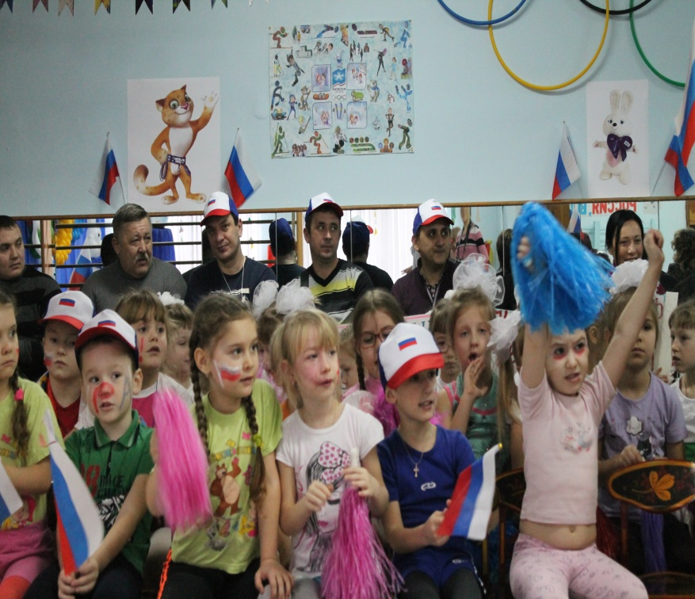
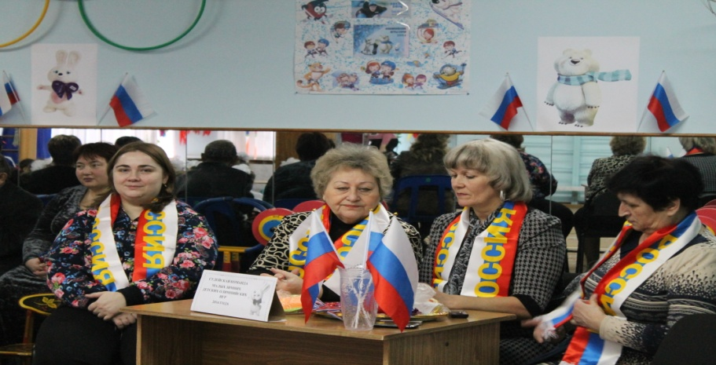
Все готово к началу Олимпиады!

Slide 4
Вынос Олимпийского флага!

Slide 5
Лучик Олимпийского Огня из города Сочи доставил серый Зайка!

Slide 6
Олимпийский Огонь зажжен !!!

Slide 7
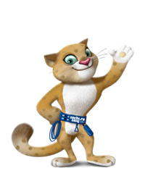
Команды готовы к стартам!

Slide 8
Соревнования, спортсмены, страсти – все самое настоящее, Олимпийское!

Slide 9
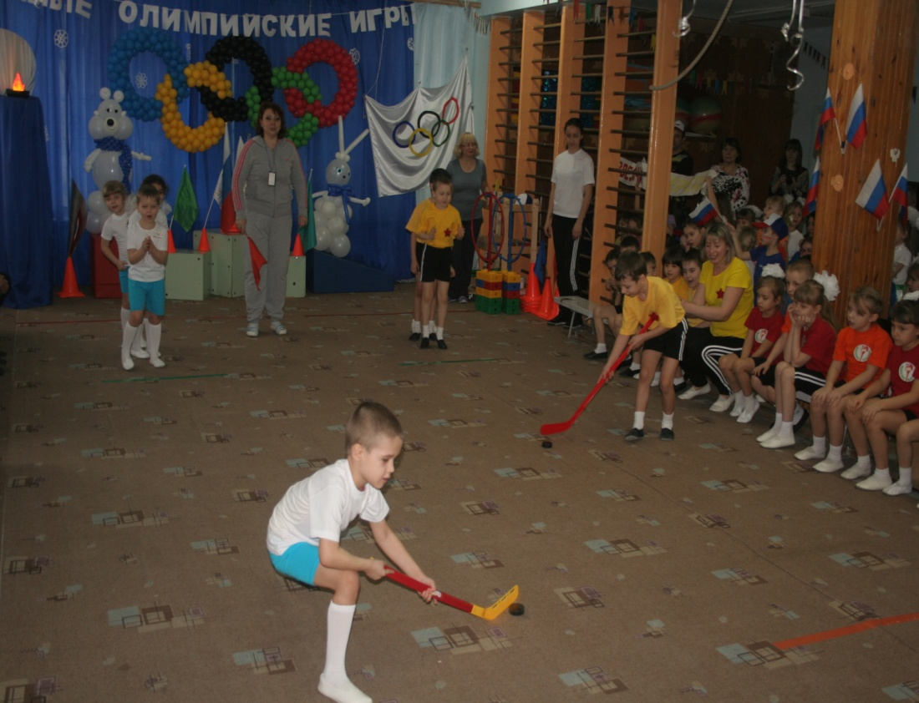
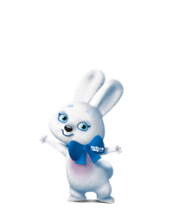
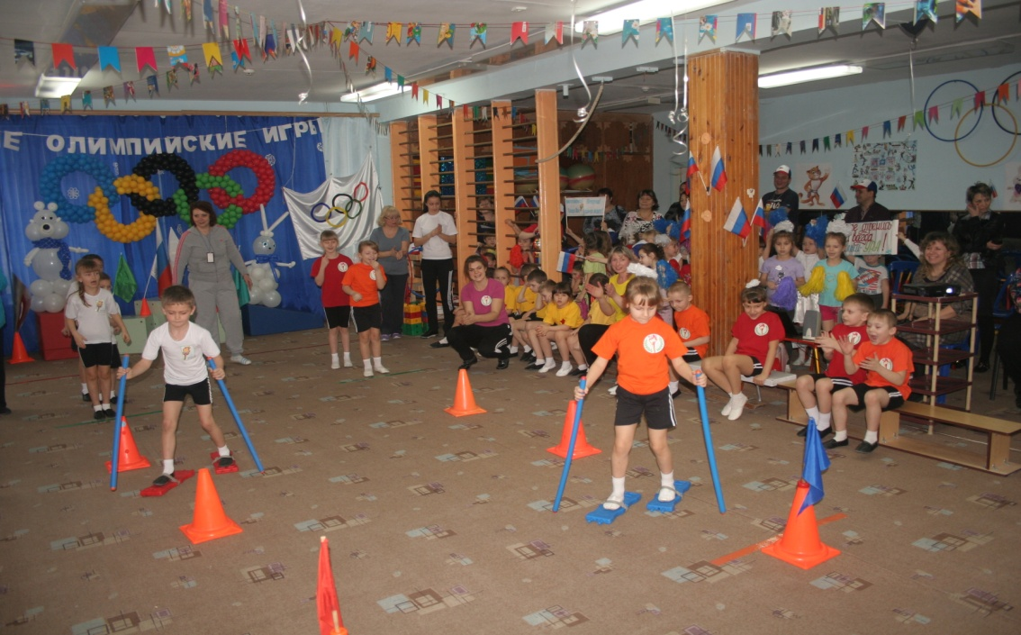

Slide 10
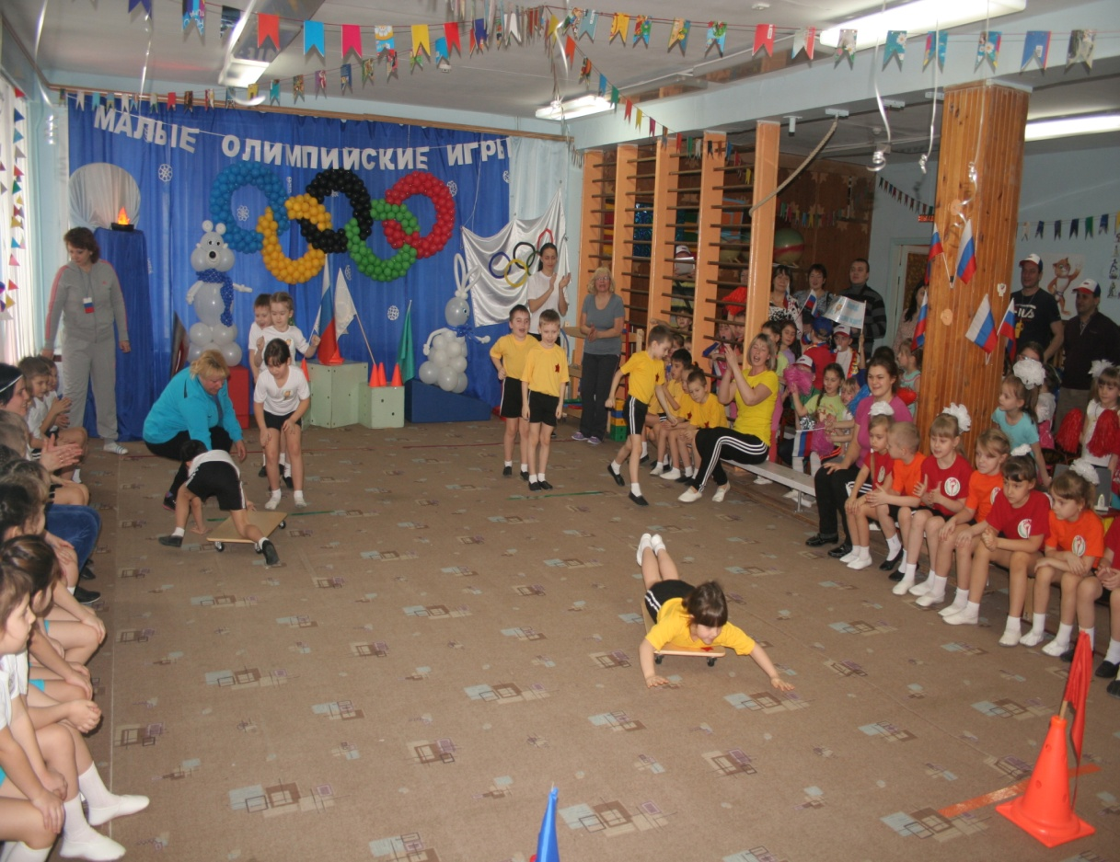
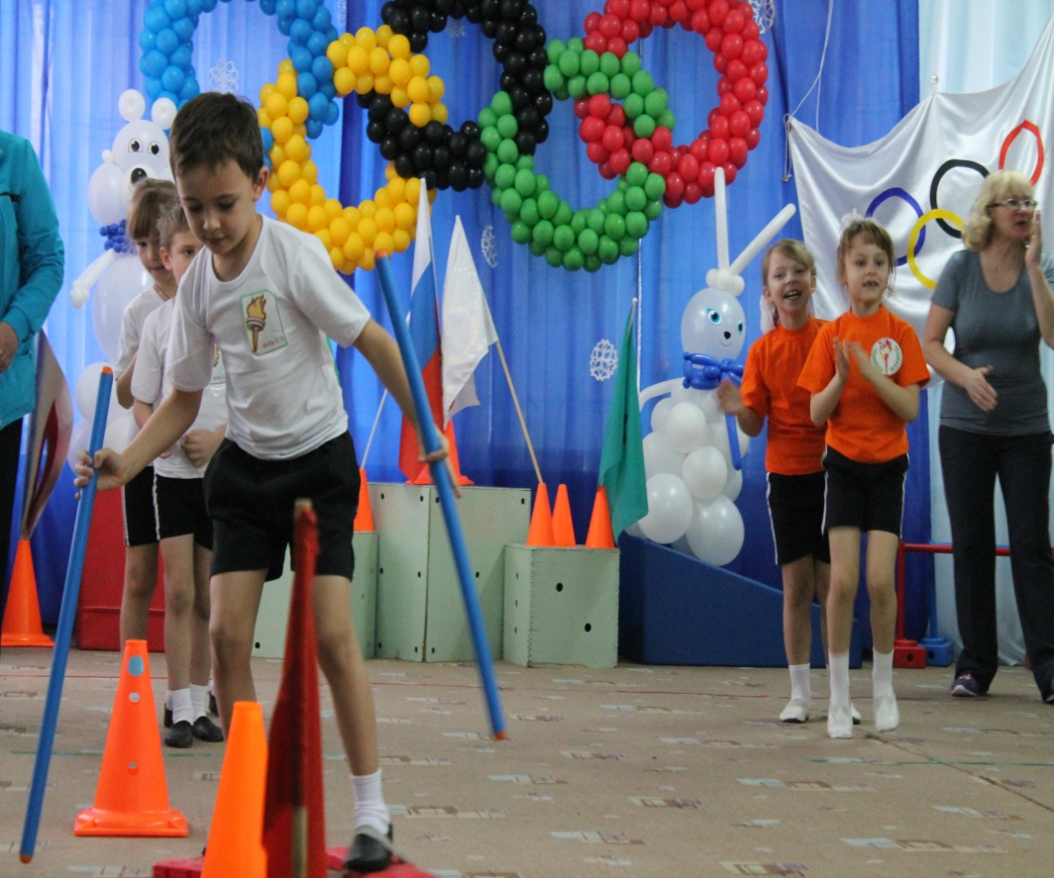
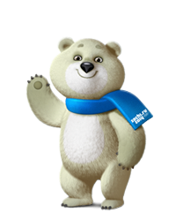

Slide 11
Довольны ВСЕ!

Slide 12
Фото на память!

